Slide 1

TU I LE FINAGALO UMA O LE ATUA
Lesona 13 mo Mati 28, 2026

Slide 2




“Ia outou faafetai i mea uma lava, aua o le finagalo lea o le Atua ia te outou, ia Keriso Iesu”
1 Tesalonia 5:18, sov

Slide 3

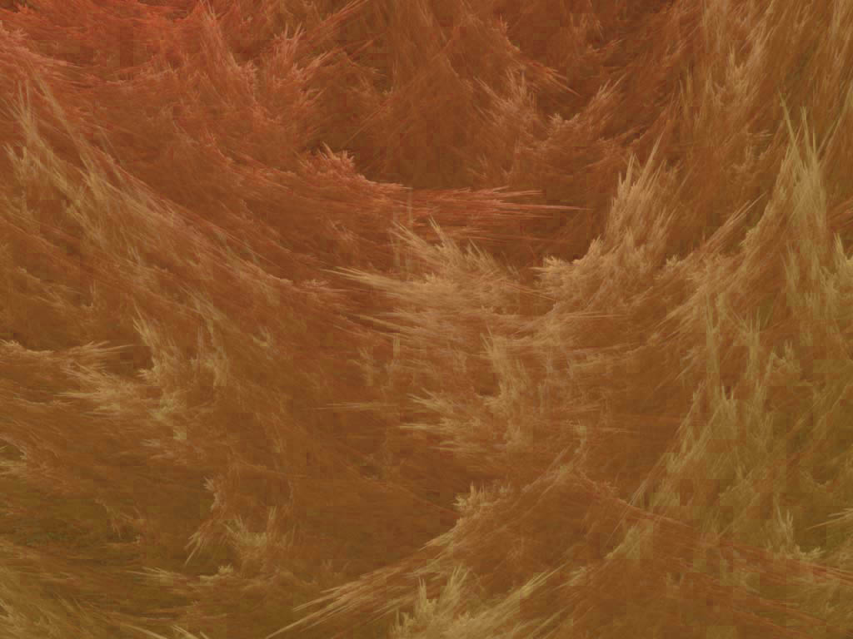
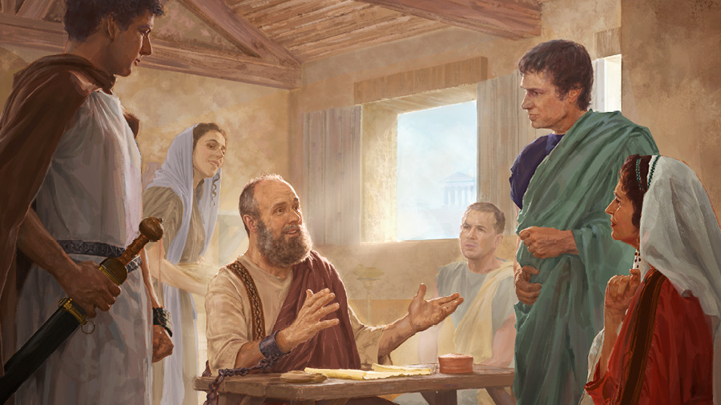
Sa galulue Paulo ma le tele o le au uso faigaluega, sa ia iloa lelei a latou galuega, sa tuu atu atoa o latou loto i le tausia ma le faamalosia o ekalesia.
O avefeau
Tuiko ma Onesemo (Kolose 4:7-9)
O i latou o le peritomeina
Aritako, Mareko, ma Iesu (Kolose 4:10-11)
O le faiaoga
Epafara (Kolose 4:12-13)
O ē pele ma ē faalelalolagi
Luka ma Tema (Kolose 4:14)
Taitai o ekalesia
Numefa ma Arekipa (Kolose 4:16-18)
I le faaiuga o le tusi i tagata Kolose, na momoli atu ai e Paulo alofaaga mai ana uso a faigaluega, ma avatu la latou faafeiloai i uso faamaoni o Kolose.
O loʻo faʻaalia ai foʻi le naunautaʻiga malosi o Epafara: "ia outou tumau faamaoni i le finagalo uma lava o le Atua, o ē ua atoatoa ona lelei, ma ua mautinoa atoatoa" (Kol 4:12).

Slide 4

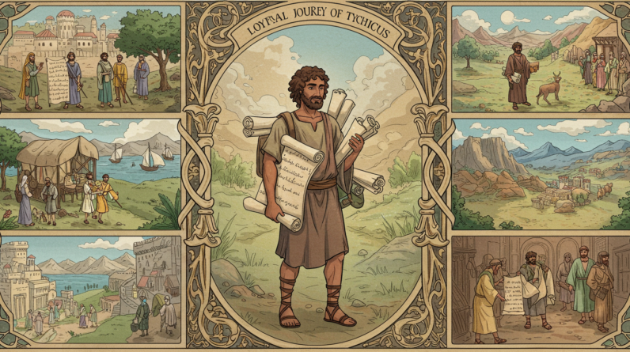
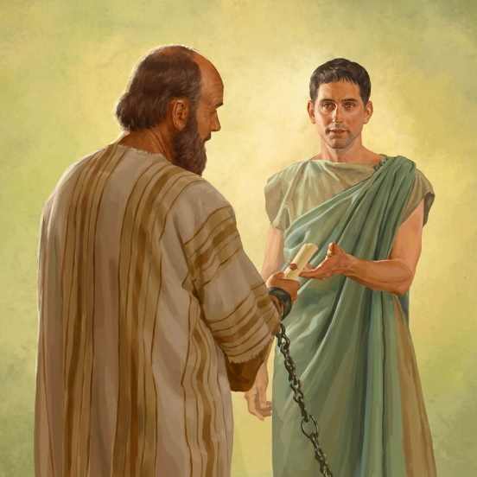


O AVEFEAU
“O mea uma lava o ia te au e faailoa atu ia te outou e Tuiko, o le uso pele ia ma le auauna faamaoni, ma le na ma auauna faatasi i le Alii, […] la te o ma Onesemo, o le uso faamaoni lea ma le pele, o lo outou foi ia, la te faailoa atu ia te outou o mea uma o faia iinei.” (Kolose 4:7, 9)
E le gata i le tala‘i atu i ‘a‘ai sili ona tāua o le Malo, sa tusia fo‘i e Paulo ni tusi e fa‘atumauina ai fesoota‘iga ma ekalesia, ma fa‘amalosi atu ai fo‘i ‘iā i latou na te le‘i masani lelei i ai.
O nei tusi na auina atu e ala i le au uso pele ma faamaoni (Kolose 4:7-9).
TUIKO
ONESEMO
I le malaga faafaifeautalai lona tolu a Paulo, sa ia o faatasi ai ma ia e avatu se taulaga i Ierusalema (Galuega 20:4). Sa ia fesoasoani ia Paulo i Roma ma avatu tusi i Efeso ma Kolose (Efeso 6:21; Kolose 4:7). Ina ua tatalaina Paulo, semanu e fai o ia ma suitulaga ia Tito i Kereta (Tito 3:12). I le taimi o le falepuipui mulimuli o Paulo, sa auina atu o ia e fai ma faifeau i le ekalesia i Efeso (2 Timoteo 4:12).
O se pologa na sola ese mai lona matai, o Filemoni. Na liua o ia i le taimi o le uluaʻi falepuipui o Paulo i Roma. Na toe auina atu o ia e Paulo i lona matai, faatasi ai ma se tusi faatalosaga e uunaia ai Filemoni e tausi ia te ia ma le alofa faa-Kerisiano (Filemu 1:10). Na ia faatasi foi ma Tuiko, e avatu le tusi i tagata Kolose (Kolose 4:9).

Slide 5

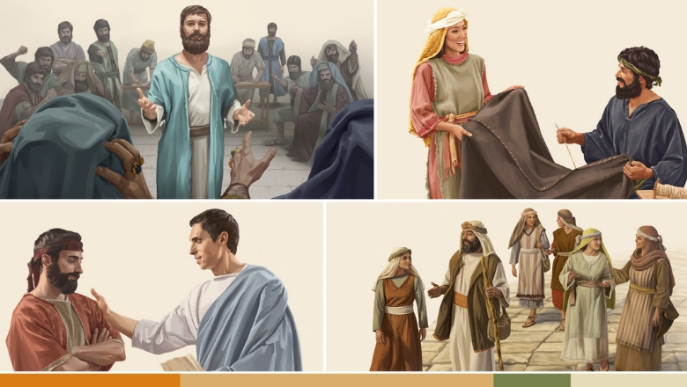
O I LATOU O LE PERITOMEINA
“…na o i latou lava na galulue faatasi ma au i le malo o le Atua, na fai foi i latou ma faamatalaloto mai ia te au.” (Kolose 4:11)
Sa taumafai Paulo e lepeti i lalo pa puipui na vaeluaina ai le Ekalesia. Sa ia siomia o ia lava i ana paaga mai itu uma, ma mai talaaga eseese. Sa galulue faatasi tagata Iutaia ma Nuu Ese, tagata Asia ma tagata Europa ma le lotogatasi.
O lana vaai mamao o le ausia lea o se ekalesia autasi e galulue agai i se sini e tasi: le talaʻiina atu o le talalelei.
ARITAKO
O ia o se tagata Tesalonia moni (Galuega 27:2). Sa i ai ona faafitauli i le taimi o le vevesi i Efeso (Galuega 19:29). Sa o faatasi ma Paulo e momoli le taulaga i Ierusalema (Galuega 20:4). Sa faafalepuipuiina faatasi ma Paulo i Roma, sa auina atu foi ona alofaaga i tagata Kolose ma Filemoni (Kolose 4:10; Fil. 1:24).
MAREKO
O le tei o le soa muamua a Paulo, o Panapa, na tuua e ia le misiona i Pafulia, ma na musu Paulo e ave i le malaga lona lua (Galuega 15:37-38). Na o faatasi ma Panapa, mulimuliane sa avea ma se faievagelia aoga mo Paulo (Galuega 15:39; 2 Timo. 4:11). Sa tausia o ia e Peteru e pei o se atalii (1 Pete. 5:13). O ia o le tusitala o le Talalelei a Mareko.
Ua na’o le pau le mea tatou te iloa e uiga iā te ia o ia o se Iutaia, ma sa lauiloa o ia i le igoa tauvalaau o “Iuso” (Kolose 4:11).
IUSO

Slide 6

O LE FAIAOGA
“O loo alofa atu ia te outou o Epafara o lo outou lava o ia, o le auauna a Keriso, o loo finafinau e le aunoa i tatalo mo outou; ina ia outou tumau ua atoatoa ona lelei, ma ua mautinoa le finagalo uma lava o le Atua.” (Kolose 4:12)
Na fesoasoani Epafara e faasalalau atu le talalelei i Kolose, Iarapoli, ma Laotikaia, o ekalesia na ia alofa tele i ai (Kolose 4:13). Faatasi ai ma alofaaga a Epafara, na faatasia ai e Paulo ona moomooga mo Kolose (Kolose 4:12):
Na ia aʻoaʻoina le ekalesia i Kolose, ma faʻasalalau atu le talalelei i se tulaga lautele (Kolose 1:7). Na tuʻuina atu e Paulo ia te ia ni igoa se tolu: “o le uso a auauna pele”; “auauna a Keriso”; ma le “uso a pagota” (Kol 1:7; 4:12; File. 1:23)
EPAFARA
Tumau
E tatau ona e tumau ma le le maluelue, aemaise lava i luma o fuafuaga a le fili (Efeso 6:11).
Ia faaatoatoaina oe
E ausia lenei atoatoaga e ala i le alofa lē manatu faapito (Mataio 5:44, 48), e ui lava ina tuputupu aʻe pea se tasi i lea alofa (Fil 3:12).
Ia faatumuina oe
Ia faatumulia oe i mea uma tatou te mafaia ona maua mai le Atua.

Slide 7

O E PELE MA E O LE LALOLAGI
“O loo alofa atu ia te outou o Luka le fomai pele, atoa ma Tema” (Kolose 4:14)
LUKA
O le tusitala o le Evagelia a Luka ma le Galuega a le Au Aposetolo, ua manatu o ia o le tusitala o le talaaga o Paulo (Luka 1:1-4; Galuega 1:1). O le foma’i, ua ta’ua o ia o le “pele” e Paulo. Sa mafuta o ia ma Paulo seia oo i lona maliu (2 Tim 4:11).
TEMA
O ia o le paaga faigaluega a Paulo i lona uluaʻi falepuipui i Roma (Filemoni 1:24). Peitaʻi, na ia tuʻua Paulo i le taimi mulimuli “ona o lona manao i lenei lalolagi” (2 Timoteo 4:10).
Ana faapea na o le Kolose 4:14 na taʻua ai o ia, semanū e tumau pea Tema o se paaga faamaoni a Paulo.
Sa manino lava le eseesega i le va o Luka ma Tema i le aluga o taimi. Sa alofagia Luka ona o lana galuega, a o Tema sa alofa i le lalolagi ma lafoai ia Paulo.
Sa tumau pea le faʻamoemoe o Luka mo le Toe Afio Mai ma le Lalolagi Fou. Sa sili atu le manaʻo o Tema i le mamalu o lenei lalolagi nai lo le mamalu o le a oo mai.
Ua lē toe alofa o ia iā Iesu ma ua ia tuuina atu lona loto i le lalolagi (1 Ioane 2:15).

Slide 8

TAITAI O LE EKALESIA
“Ua ou alofa atu i le au uso i Laotikaia, o Numefa foi, atoa ma le ekalesia o i lona fale.” (Kolose 4:15)
Pau lava lo tatou iloa e uiga ia Numefa, o ia lea na taitaia se ekalesia i le aai o Laotikaia. Tatou te le iloa foi pe o ia o se alii po o se tamaitai, aua o nisi tusitusiga o loo faapea mai "fale o se alii," o isi "lo latou fale," ae o isi foi "fale o le tamaitai."
O le atalii o Filemoni, o se tagatanuu o Kolose, sa avea ma soa o Paulo i se taimi (File. 1:1-2). Sa talosagaina e Paulo e faaauau lana galuega faatalai (o se tiakono, faifeau, o se toeaina foi o le ekalesia i Kolose).
NUMEFA
AREKIPA
❖ Ua talosaga atu Paulo i tagata Kolose e faitau lana tusi i tagata Laotikaia, ma ia latou faitau fo‘i le tusi na ia tusia i tagata Laotikaia (Kolose 4:16).
O le mea lea, ua ia ta’ua ai taitai autū e to’alua o nei ekalesia: o Numefa [o Laotikaia] ma Arekipa [o Kolose] (Kol 4:15, 17).
Tatou te lē iloa le feʻau a Paulo i Laotikaia, e ui lava tatou te iloa le feʻau na tusia e le aposetolo o Ioane iā Laotikaia i le 30 tausaga mulimuli ane (Faaa. 3:14-22).

Slide 9

"O le auaunaga mo le Atua e manaʻomia ai le tagata atoa—loto, mafaufau, agaga, ma le malosi. E aunoa ma se faatuai e tatau ona tatou tuuina atu i tatou lava i le Atua, ina ia mafai ona tatou tauaveina le faatusa o le lagi ae le o le lalolagi. E tatau ona i ai se faavavega o lagona, ina ia mafai ona ala atoatoa le mafaufau i le galuega e fai mo vasega uma, maualuluga ma maulalo, mauoa ma matitiva, atamamai ma le le malamalama. E tatau ona tatou faaalia le agamalu o loo faaalia e le Leoleo Mamoe Sili a o Ia faapotopotoina tamai mamoe i Ona aao ma leoleo ma le faaeteete Lana lafu mamoe mai le malaia, ma taʻitaʻia i latou i ala saogalemu. E tatau i soo o Keriso ona faaalia Lona agamalu ma le agaalofa, ma e tatau foi ona latou faaalia Lona naunautaʻiga malosi e faasoa atu upumoni e uiga i le ola e faavavau ia i latou uma e talia."
EGW (Keriso Manumalo, Fepuari 9)

